Slide 1
Идеальный контент-план, или как сделать бренд привлекательнее

Slide 2
Путь в тысячу миль начинается с первого шага
Вопрос о количестве пользователей, которые продолжают развиваться внутри сообщества, – главный вопрос, отражающий эффективность паблика, как коммуникационной платформы.
КA Smart Media www.smart-media.ru
03

Slide 3
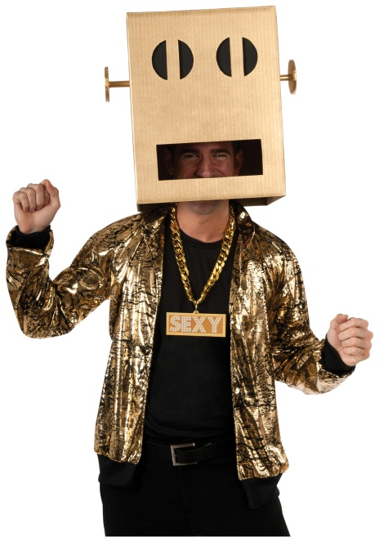
Вотпочему
Увидевший рекламу Эффект: сомнительная узнаваемость
Зашел - ушел Эффект: оскорбительная дерзость
Поставил «Like» и «не перезвонил» Эффект: сомнительная лояльность
Бот Эффект: бюджет «-5 руб.» карма «-500»
Поставил «Like» и регулярно заходит Эффект: лояльность и дополнительный промо инструмент
КA Smart Media www.smart-media.ru
04

Slide 4
Контент основа сообщества
ведение
Экономика
Контент
Формирует имидж и развивает лояльность
КA Smart Media www.smart-media.ru
03

Slide 5
Акцент на качество, а не на количество
Адвокаты бренда:
Создают, а не имитируют активность
Способствуют вирусному охвату
Защищают ваш бренд вне группы
Готовы к целевому действию
КA Smart Media www.smart-media.ru
05

Slide 6
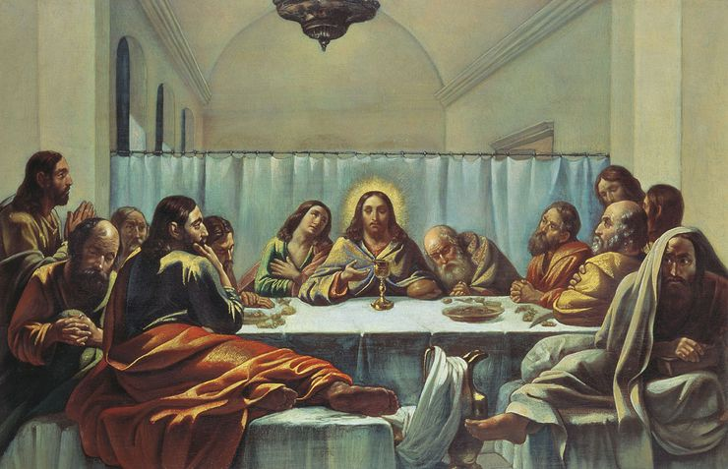
Пример из жизни
КA Smart Media www.smart-media.ru
07

Slide 7
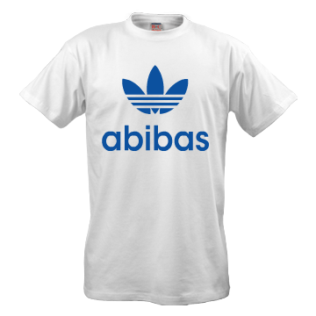
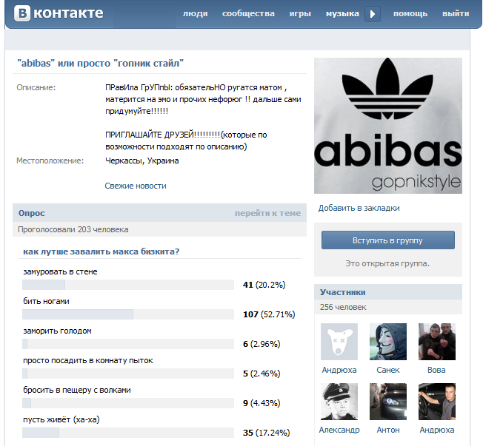
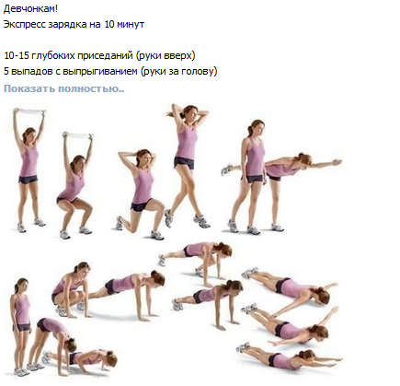
Типичныйбренд
Увеличить популярность, лояльность; обратная связь от пользователей
УВЕЛИЧИТЬ ПРОДАЖИ
Тематика: спорт
Бюджет: 200К
Период: 4 мес.
КA Smart Media www.smart-media.ru
08

Slide 8
Чтополучилось
Количество участников - 9000
Посещаемость – 180/день
Участников конкурса – 150 пользователей
Охват кампании – 1 000 000
Затраченный бюджет – 720 000
Стоимость участника – 80р.
Стоимость охваченного - 0,72р.
КA Smart Media www.smart-media.ru
09

Slide 9
О чем молчит статистика
Сколько участников реально составляют ЦА?
Сколько представителей ЦА активны?
Скольких пользователей вы обратили в свою религию?
КA Smart Media www.smart-media.ru
10

Slide 10
КA Smart Media www.smart-media.ru
11

Slide 11
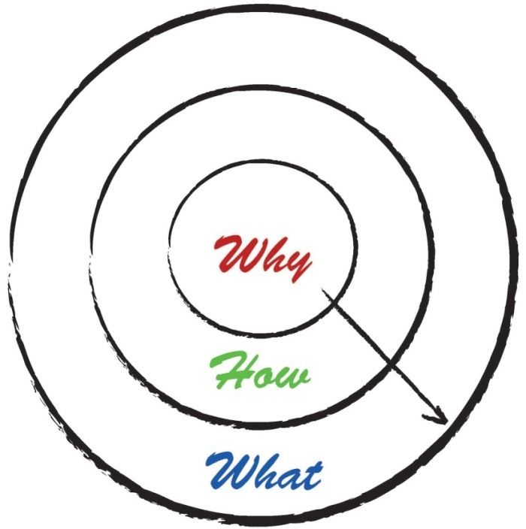
Зачем вы здесь?
Ваш бренд – один из множества остальных, которых я вижу в течение дня. Процесс производства лишь может оправдать стоимость, редко – привлечет внимание.
Говоря мне зачем вы это делаете - вы говорите мне почему я должен подписаться на вас.
КA Smart Media www.smart-media.ru
12

Slide 12
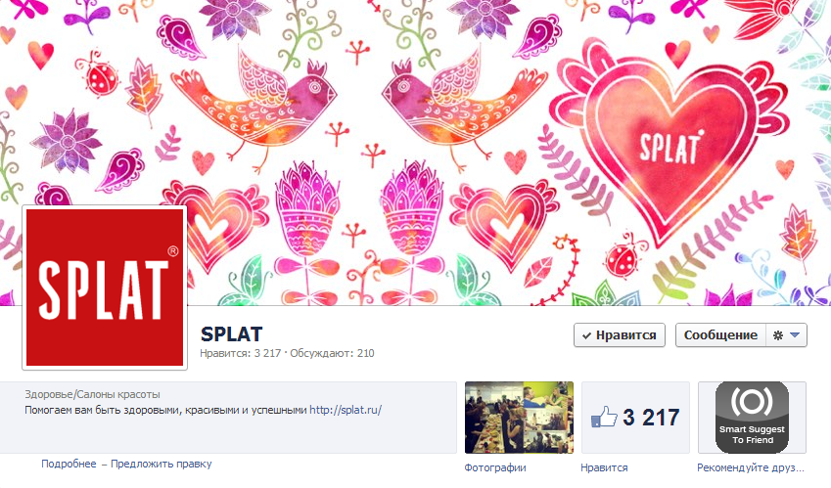
SPLAT занимается тем, во что верит. Каждый способен изменить мир к лучшему. Помогает быть здоровыми, красивыми и успешными.
90% аудитории – целевая 100% брендированный контент Каждый пост сопровождается комментами, share, like
КA Smart Media www.smart-media.ru
13

Slide 13
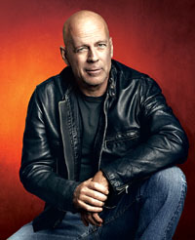
Все бренды – люди
Создавайте свой язык
Давайте больше уникального контента
Брендированный контент должен быть интересным (см. пред.)
Общайтесь с вашими друзьями, уделяйте внимание каждому
КA Smart Media www.smart-media.ru
14

Slide 14
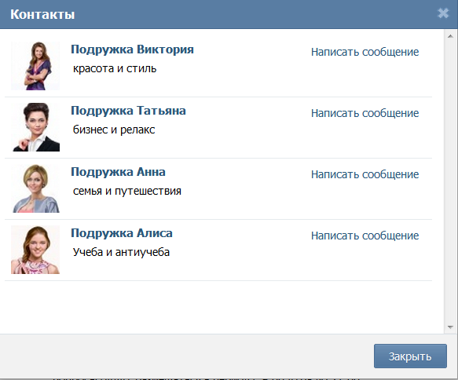
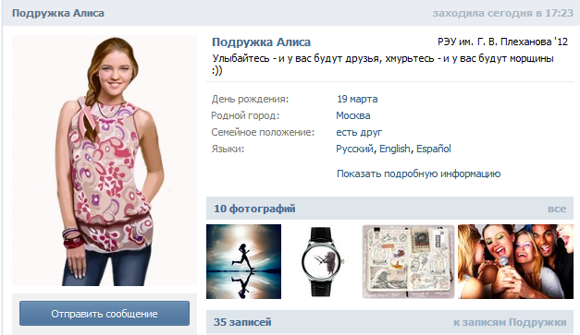
Вы - пользователь
КA Smart Media www.smart-media.ru
15

Slide 15
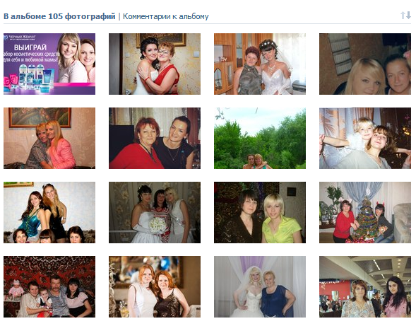
Зажигайте аудиторию
Каждый день что-то происходит.
Геймификация контента.
Выводите пользователей в off-line
КA Smart Media www.smart-media.ru
16

Slide 16
Качественная аналитика
КA Smart Media www.smart-media.ru
18

Slide 17
Выводы
Задумывайтесь над качеством аудитории, а не над количеством
Меняйте стратегию позиционирования
Общайтесь как пользователь с пользователем
Стимулируйте активность каждый день
Придерживайтесь максимально сегментированного подхода
Проводите дополнительные исследования
КA Smart Media www.smart-media.ru
19

Slide 18
Спасибо за внимание!
Коммуникационное агентство «Smart Media»
г. Москва, ул. Ленинская Слобода, д. 26, корп. 1
+7 (495) 613-15-15
E-mail: kkadyvkin@smart-media.ru
Кадывкин Кирилл
www.smart-media.ru
КA Smart Media www.smart-media.ru
20

